Slide 1
构造移动P2P环境下的
分布式信任模型
（2011.4 《网络安全技术与应用》）
关键词：移动P2P；信任；报文转发；评价数据

Slide 2

摘要
基于固定网络的信任模型缺乏对网络高度动态性的考虑，不能直接应用于移动 P2P 网络。本文利用节点的报文转发能力，提出了一种移动 P2P 环境下的分布式信任模型 MobTrust 。该模型通过分布式存储机制，将节点转发的评价数据备份于 K 桶中，扩充了评价数据的存储范围。同时，鉴于移动设备有限的计算能力，设计双反馈机制提高评价数据的可靠性，然后以轻量级的方式计算信任度。仿真结果表明， MobTrust 能有效降低系统开销，并拥有较高的评价数据利用率和交易成功率。

Slide 3

目录
CONTENTS
1
引言
MobTrust信任模型
2
3
仿真及分析
4
结论

Slide 4
引言
研究背景
研究现状
研究背景
研究现状
P2P(Peer-to-Peer) 是一种新兴的不依赖中心实体的分布式网络环境，在分布式计算、文件共享、电子市场等领域得到了广泛的应用。目前，随着移动终端处理能力的增强和无线技术的发展， P2P 技术已经扩展到移动计算领域。
与传统的 P2P 网络相比， 移动 P2P 环境中的网络拓扑结构随着节点的移动而动态变化，节点加入和退出网络的频繁性更加突出。 移动 P2P 网络的这种高度动态性， 使其收益与风险并存。
现有的信任模型主要针对固定网络，无法适应移动 P2P网络的高度动态性特征。
而目前有关移动P2P信任模型的一些研究，在计算信任值时，会由于移动设备计算能力的有限性使其存在单点失效的问题
P2P(Peer-to-Peer) 是一种新兴的不依赖中心实体的分布式网络环境，在分布式计算、文件共享、电子市场等领域得到了广泛的应用。目前，随着移动终端处理能力的增强和无线技术的发展， P2P 技术已经扩展到移动计算领域。
与传统的 P2P 网络相比， 移动 P2P 环境中的网络拓扑结构随着节点的移动而动态变化，节点加入和退出网络的频繁性更加突出。 移动 P2P 网络的这种高度动态性， 使其收益与风险并存。
现有的信任模型主要针对固定网络，无法适应移动 P2P网络的高度动态性特征。
而目前有关移动P2P信任模型的一些研究，在计算信任值时，会由于移动设备计算能力的有限性使其存在单点失效的问题

Slide 5
引言
本文模型
本文从节点的报文转发能力得到启发，提出了一种移动P2P 环境下的分布式信任模 MobTrust ，使节点各自维护自己的信任计算需求。节点执行转发功能时，根据逻辑距离备份被转发的评价数据，使其分布式存储于网络中，提高了评价数据利用率。同时，设计双反馈机制用于保障评价数据的可靠性，在此基础上以轻量级地计算方式得出信任度，减轻了移动设备计算能力的消耗。

Slide 6
MobTrust信任模型
1.评价数据的分布式存储
2.评价可行性处理
3.信任度量

Slide 7
MobTrust信任模型
1.评价数据的分布式存储
由于移动 P2P 网络的高度动态性，仅依靠推荐节点获取评价数据，很容易造成评价数据在关键时刻的缺失。MobTrust 引入 K 桶理论， 设置档案节点， 使其基于逻辑距离存储被转发的评价数据。
定义1.以二进制标示节点 ID ，则两个节点 x, y 之间的逻辑距离定义为 ID 上的二进制异或运算，既 d(x, y) = x ⊕ y 。将计算出的二进制转换为十进制即为它们之间的逻辑距离。

Slide 8
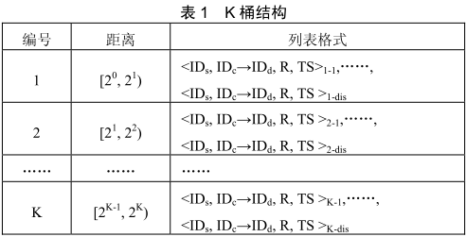
MobTrust信任模型
1.评价数据的分布式存储
定义2.对于 0 ≦ i ≦ K ， 每个档案节点记录距离其 [2 i , 2 i+1 )范围内的推荐节点所提交的评价数据，并存储在形如 <ID s ,ID c → ID d , R, TS > 格式的列表中。 这些列表构成了档案节点的K 桶，其结构如表 1 所示。

Slide 9
MobTrust信任模型
1.评价数据的分布式存储
每个 K 桶的覆盖范围呈指数关系，且以推荐节点的 ID为基准，这就形成了评价数据在推荐节点附近的分布，从而保证推荐节点离线时，网络中仍有多个节点响应评价查询请求。当档案节点转发一个评价时，依据推荐节点的 ID 查询和更新 K 桶，执行如下步骤：
Step 1. 计算自己和目标节点的逻辑距离 d(x, y)= x ⊕ y 。
Step 2. 判定 0 ≦ d(x, y) ≦ 2 K 是否成立。若成立，继续执行 Step 3 ，否则丢弃该评价。
Step 3. 如果 K 桶中已存有关于 y 的评价数据， 根据时间戳，覆盖旧的数据。否则，跳转到 Step4 。
Step 4. 定位到对应的列表中，存储该评价。
Step 5. 如果 x 向某个源节点提供 K 桶中的评价数据， 则等待交易双发的评价反馈。

Slide 10

MobTrust信任模型
2.评价可信性处理
由于移动设备处理能力弱、存储能力有限，以及待机时间较短等诸多因素的存在，建立在复杂计算方式上的评价可信度，会严重增加移动设备的负荷。针对这一问题，本文设计双反馈机制用于提高档案节点所存储数据的可靠性。在此基础上，使用评价量化机制，以轻量级的计算方式得出评价可信度。
双反馈更新机制
作为对分布式存储机制的补充，双反馈机制要求源节点和目标节点反馈交易结果评价，并运用一致性函数，更新推荐节点的 K 桶。设 F s 和 F d 分别是源节点和目标节点在交易完成后反馈的评价，引入一致性函数 ψ ：

Slide 11

MobTrust信任模型
2.评价可信性处理
评价量化机制
区别评价数据来源，在以源节点优先考虑自身评价的原则下，计算评价可信度。
“自身评价最优”原则.节点总是认为自己是最可信的，若源节点自身具有目标节点的交易经验评价，则以此量化评价可信度。
设 Φ ={ R c-i |0 ≦ i ≦ M} 为推荐节点的评价数据集合，Ψ ={ R a-i |0 ≦ i ≦ N} 为档案节点的评价数据集合，则推荐节点和档案节点的评价可信度分别为 Cc=1-|Fr-Rc|，Ca=1-|Fr-Ra|。
“大多数判决” 原则. 若源节点自身缺乏交易经验评价，则寄希望于观察大多数成员的意见。本文中，档案节点在K桶中存储评价数据时，要求源节点交易完成后反馈评价，通过双反馈机制保证所存储数据的真实性。此外，使用推荐节点的 ID 更新 K 桶中的数据，使得档案节点分散在网络的不同位置，增加了相互合谋串联的难度。基于此，档案节点存储 的 评 价 数 据 可 成 为 “ 大 多 数 判 决 ” 的 依 据 ， 则 其中， 为Ψ集合中的评价数据均值。

Slide 12


MobTrust信任模型
3.信任度量
进行信任度量时，源节点首先考虑自身存储的评价数据。若自身没有，或评价数据不充分的情况下，则向网络发出查询请求。
定义3.Txy 表示源节点x对目标节点y的信任度量结果，即信任度。该值反映了目标节点的可信性，以数值的形式直观表述出来，作为源节点的交易判定依据。则Txy 的计算如下：
其中DTxy 和ITxy分别对应y相对于x的直接信任度和间接信任度，权重因子α 表示x对DTxy 的依赖程度。α的计算与x对自身经验评价的信心程cof(confidence) 成正比，而与时间衰减度总和成反比：

Slide 13


MobTrust信任模型
3.信任度量
定义4.直接信任度是源节点对目标节点信任程度的直接经验度量。
设x与y在时间段[t start , t end]内共进行n次交易,第k次交易结束后，x评价y的交易行为，得出评价Sk,于是
为时间衰减度， 弱化源节点以往评价对当前信任度计算的影响。 的计算如下：

Slide 14
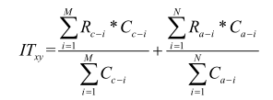
MobTrust信任模型
3.信任度量
定义5.间接信任度ITxy是x综合其它节点的评价得出对y的信任程度评估。假定 x发出查询请求后， M个推荐节点响应请求并提交评价。同时从 N 个档案节点处获得评价数据。则：

Slide 15
仿真及分析
1.仿真环境
2.仿真结果及分析

Slide 16
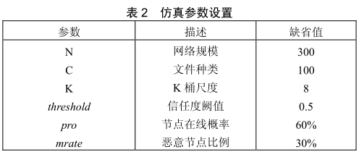
仿真及分析
1.仿真环境
仿真以文件共享应用为场景，基于PeerSim实验平台，使用Java语言编程实现。仿真中，节点以一定概率在线，通过模拟节点任意加入和离开的过程来考察MobTrust 对网络动态性的适应能力。表2为仿真实验的参数设置。

Slide 17
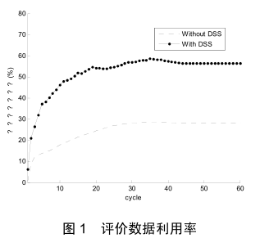
仿真及分析
2.仿真结果及分析
评价数据利用率

Slide 18
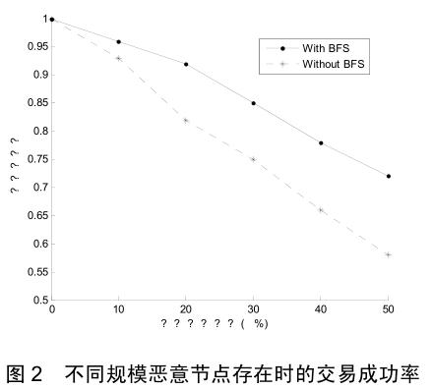
仿真及分析
2.仿真结果及分析
交易成功率
交易成功率是节点的成功交易总次数占所有交易总次数的比率，反映信任模型的应用效果。

Slide 19
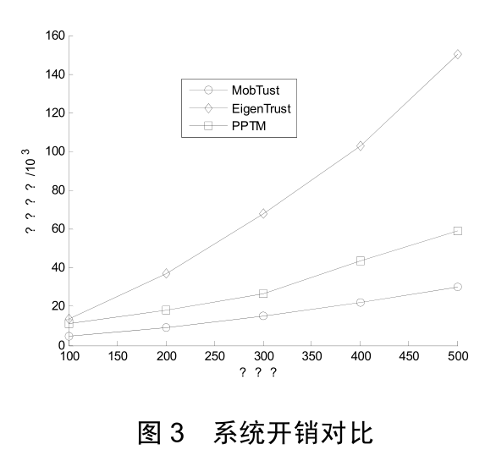
仿真及分析
2.仿真结果及分析
系统开销
在信任模型运行过程中的系统开销以评价数据的聚集时间来计量，包括所有的评价查询、响应处理、信任计算等。Eigentrust 、 PPTM 和 MobTrust 的系统开销如图 3 所示。

Slide 20
结论
本文针对移动 P2P 网络的高度动态性，提出了一种新的信任模型 MobTrust 。 该模型使用K桶技术， 要求每个档案节点记录距离其2K(2的k次方)范围内的节点所提交的评价数据， 使评价数据广泛地分布式存储于网络中。同时，设计双反馈机制，保证了信任度量的准确性。仿真结果表明， MobTrust 相比传统的信任模型，降低了系统开销，并拥有较好的评价数据利用率和交易成功率。

Slide 21
Thank You！

